Slide 1

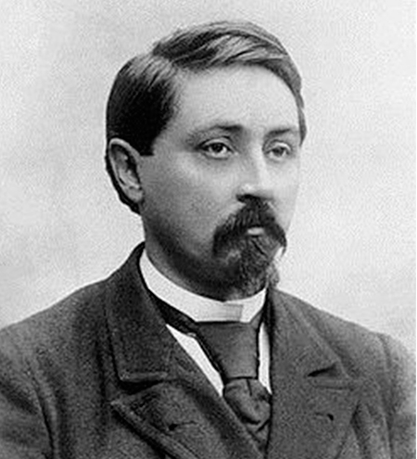
Дмитрий Наркисович Мамина-Сибиряк
(1852 — 1912)

Slide 2
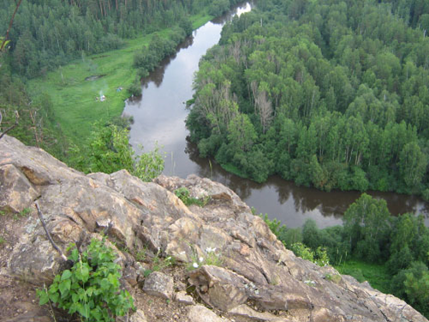
ДЕТСТВО ПИСАТЕЛЯ
Дмитрий Наркисович Мамин - Сибиряк
родился 25 октября 1852 года в посёлке Висим, недалеко от Нижнего Тагила.

Slide 3
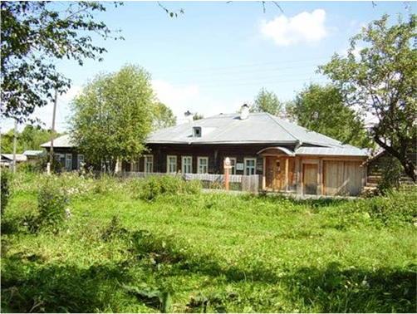
В семье было четверо детей, отец был священником.

Slide 4
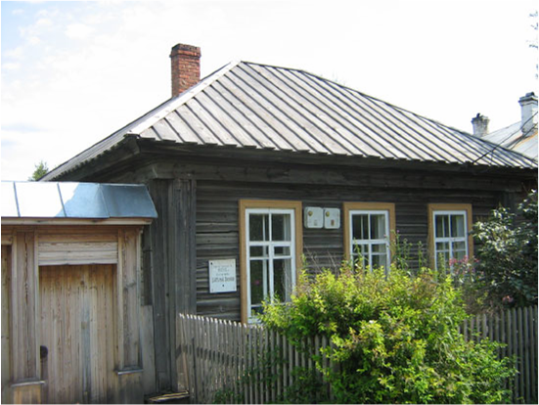
Митя сначала учился дома, затем учился в школе для детей служащих и рабочих.

Slide 5
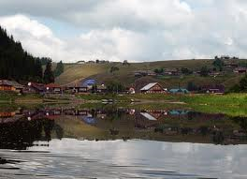
В 12 лет отец увёз Митю в Екатеринбург в духовное училище. Митя тяжело заболел и отец забрал его обратно домой. Два года он прожил дома.

Slide 6
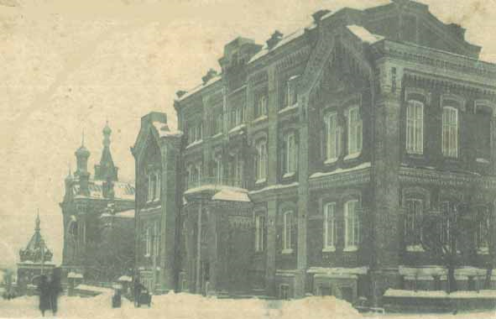
Затем Дмитрий учился в Петербургском университете и там он начал писать заметки в газеты и первые свои произведения.

Slide 7
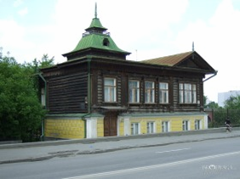
В 1876 году Дмитрий Мамин вернулся в родные края. В свободное время продолжал писать.

Slide 8
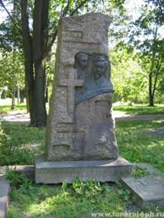
Волковское кладбище Санкт -Петербурга
В возрасте шестидесяти лет,
2 ноября 1912 года, Дмитрий Наркисович
Мамин – Сибиряк умер.

Slide 9
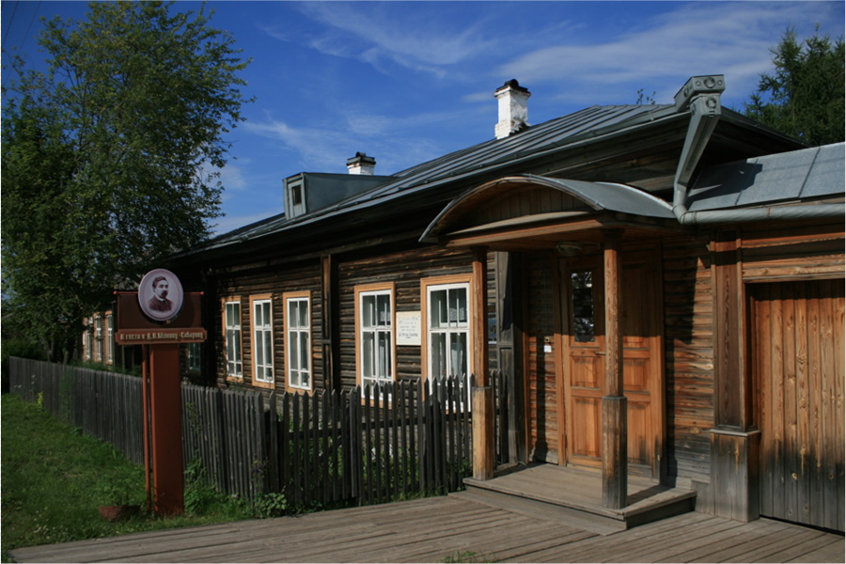
В посёлке Висим, где он родился, создали музей.

Slide 10
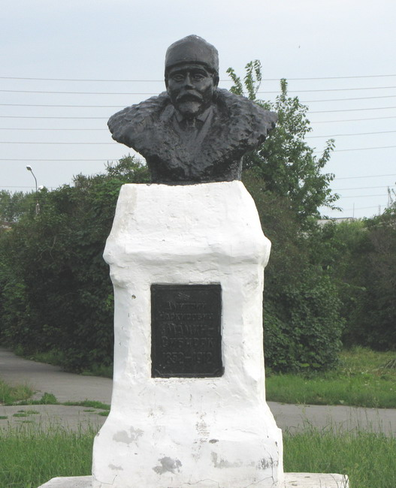
Я вас познакомил с биографией великого писателя.

Slide 11


